Slide 1

ДЕПАРТАМЕНТ ОБРАЗОВАНИЯ ЯРОСЛАВСКОЙ ОБЛАСТИ
ГАУ ДПО ЯО «ИНСТИТУТ РАЗВИТИЯ ОБРАЗОВАНИЯ»
Кафедра общей педагогики и психологии
Региональный инновационный проект
«Мультикультурность: компетентность современного человека»
на 2018 – 2020 гг. (Ярославская область)
по вопросам поликультурного образования
Руководитель Проекта Яковлева Т.Д., Координатор Медведева С.А.
Заведующая кафедрой ОПиП Назарова И.Г., к.п.н.
31 мая 2018 года
Ярославль

Slide 2
Воспитательные эффекты ППК «Профилактика межэтнических конфликтов через гармонизацию межнациональных отношений в поликультурной образовательной среде» (данные за 2015 и 2018 гг.)

Slide 3
Нормативно-правовая база
Всеобщая декларация о культурном разнообразии (принята на 31 сессии Генеральной конференции ЮНЕСКО 2 ноября 2001г.);
Концепция развития поликультурного образования в Российской Федерации;
Концепции государственной национальной политики Российской Федерации;
указы Президента Российской Федерации:
-от 7 мая 2012 года № 602 «Об обеспечении межнационального согласия»;
-от 19 декабря 2012 года № 1666 «О Стратегии государственной национальной политики Российской Федерации на период до 2025 года» (далее − Стратегия государственной национальной политики Российской Федерации на период до 2025 года);

Slide 4
Нормативно-правовая база
постановление Правительства Российской Федерации от 20 августа 2013 г. № 718 «О федеральной целевой программе «Укрепление единства российской нации и этнокультурное развитие народов России (2014 – 2020 годы)»;
приказ Министерства регионального развития Российской Федерации от 11 октября 2013 г. № 440 «Об утверждении методических рекомендаций по разработке региональной программы по укреплению единства российской нации и этнокультурному развитию народов России»;
указы Губернатора области:
-от 16.02.2011 № 38 «Об образовании координационного совета Ярославской области по вопросам межнациональных отношений»;
-от 03.05.2011 № 172 «О состоянии межнациональных отношений и мерах по предотвращению межнациональных конфликтов на территории Ярославской области»;
распоряжения Губернатора области:

Slide 5
Нормативно-правовая база
распоряжения Губернатора области:
-от 06.06.2013 № 329-р «Об утверждении состава координационного совета Ярославской области по вопросам межнациональных отношений»;
-от 10.06.2013 № 336-р «Об эффективности работы органов исполнительной власти Ярославской области и органов местного самоуправления муниципальных образований области по предупреждению возникновения конфликтных ситуаций с участием представителей различных национальностей»;
-от 03.09.2013 № 529-р «О межведомственной рабочей группе по урегулированию конфликтов в этноконфессиональной сфере»;
постановления Правительства области:

Slide 6
Нормативно-правовая база
постановления Правительства области:
-от 27.01.2014 № 57-п «О плане мероприятий по реализации Стратегии государственной национальной политики Российской Федерации на период до 2025 года на территории Ярославской области на 2014 – 2016 годы»;
-от 10.06.2014 № 566-п «Об утверждении государственной программы Ярославской области «Гражданское общество и открытая власть» на 2014 – 2018 годы»;
-от 24.07.2014 № 711-п «О ходе реализации Стратегии государственной национальной политики Российской Федерации на период до 2025 года на территории Ярославской области».

Slide 7
Цель Проекта
Создание условий для формирования профессиональных компетенций педагогических работников образовательных организаций Ярославской области в сфере поликультурного образования.

Slide 8
Задачи Проекта
разработать и апробировать модели систем поликультурного образования в образовательных организациях различных типов, в муниципальных и региональной системах образования;
формировать и развивать механизмы социального партнёрства на межведомственном уровне;
разработать методические материалы по организации поликультурного образования для специалистов образовательных организаций (описание образовательных интерактивных технологий с приложениями);
создать открытую информационно-образовательную среду для организации социальных опросов, форумов, дискуссий, осуществления профессионально-общественной экспертизы и распространения конструктивного педагогического опыта по поликультурному образованию;
разработать программы развития поликультурного образования в образовательных организациях различных типов, в муниципальных и региональной системах образования.

Slide 9
Актуальность Проекта
По данным Всероссийской переписи населения 2010 года, в Ярославской области проживают представители 150 национальностей и этнических групп. При этом сохраняется абсолютное преобладание русского населения (96 процентов), которое в целом определяет этническую ситуацию. В 2010 году утвердительно на вопрос о владении русским языком ответили 96,4 процента респондентов.
По информации Управления Министерства юстиции Российской Федерации по Ярославской области, в регионе действует 345 религиозных организаций, представляющих 17 конфессий.
Ситуация в этнонациональной сфере региона характеризуется как устойчивая. Вместе с тем этническое разнообразие населения Ярославской области требует разработки и дальнейшей реализации мер по гармонизации межнациональных отношений на территории региона.
В связи с ростом некоренного населения в регионе обозначилась тенденция формирования компактного проживания этнических групп. Осуществляется процесс их самоорганизации, ведущий к образованию центров влияния, позиционированию части этнической элиты в качестве знаковых фигур общественно-политической жизни Ярославской области. Отмечается объединение и позиционирование молодежи и студенчества по этническому принципу.

Slide 10
Актуальность Проекта
Сегодня состояние поликультурного общества на территории области характеризуется следующими угрозообразующими факторами и вызовами:
-обострение межэтнических противоречий на фоне сложных иммиграционных процессов;
-рост в молодежной среде националистических настроений, распространение радикальных, экстремистских идей, идей религиозного, национального или расового превосходства;
-отсутствие апробированной системы этнокультурной, социальной адаптации иммигрантов и старожильческого населения к новым этнокультурным и социальным условиям;
-форсированная политизация религиозного и этнического факторов;
-неадекватность освещения в средствах массовой информации проблем межнациональных отношений: провокативность информации, размещаемой авторами в информационно-телекоммуникационной сети «Интернет».
Образовательные организации могут внести свой вклад в профилактику нарастания межэтнической напряжённости и повышение качества поликультурного образования молодёжи.

Slide 11
Ожидаемые результаты Проекта
Ожидаемые результаты 1 этапа:
модели систем поликультурного образования в образовательных организациях различных типов, в муниципальных и региональной системах образования;
глоссарий по теме «Поликультурное образование»;
перечень электронных ресурсов (сайтов, фильмов, программ, текстов и пр.) для проведения образовательных мероприятий по теме проекта.

Slide 12
Ожидаемые результаты Проекта
Ожидаемые результаты 2 этапа:
апробация моделей систем поликультурного образования в образовательных организациях различных типов, в муниципальных и региональной системах образования;
разработка и реализация социальных образовательных проектов на межведомственном уровне (в границах образовательной организации и муниципальной образовательной системы);
сборник методических материалов по организации поликультурного образования для специалистов образовательных организаций (описание образовательных интерактивных технологий с приложениями).

Slide 13
Ожидаемые результаты Проекта
Ожидаемые результаты 3 этапа:
программы развития поликультурного образования в образовательных организациях различных типов, в муниципальных и региональной системах образования;
открытая информационно-образовательная среда для организации социальных опросов, форумов, дискуссий, осуществления профессионально-общественной экспертизы и распространения конструктивного педагогического опыта по поликультурному образованию

Slide 14
Организации –Соисполнители Проекта
МОУ СОШ № 8 (г.Ярославль)
МОУ СОШ № 13 (г. Ярославль)
МОУ ДОД «Витязь» (г. Ярославль)
МОУ Песоченская СШ (Рыбинский МР)
МОУ Фоминская СШ (Тутаевский МР)
МОУ Емишевская СОШ (Тутаевский МР)
МОУ СОШ № 60 (г. Ярославль)
МДОУ «Солнышко» г. Гаврилов – Ям и др.

Slide 15
Консультанты Проекта
Тимченко Александр Николаевич, Советник Губернатора ЯО по межнациональным вопросам
Кувшинов Владимир Вячеславович, Советник Губернатора ЯО по взаимодействию с религиями
Хасиев Нур-Эл Абдулович председатель Ярославского регионального отделения Общероссийской общественной организации «Ассамблея народов России»
Титова Людмила Григорьевна, доктор политических наук, профессор ЯГПУ им. К.Д. Ушинского

Slide 16
Механизм реализации проекта
Этап 1 Разработческий
Этап 2 Апробационный
Этап 3 Обобщающий

Slide 17
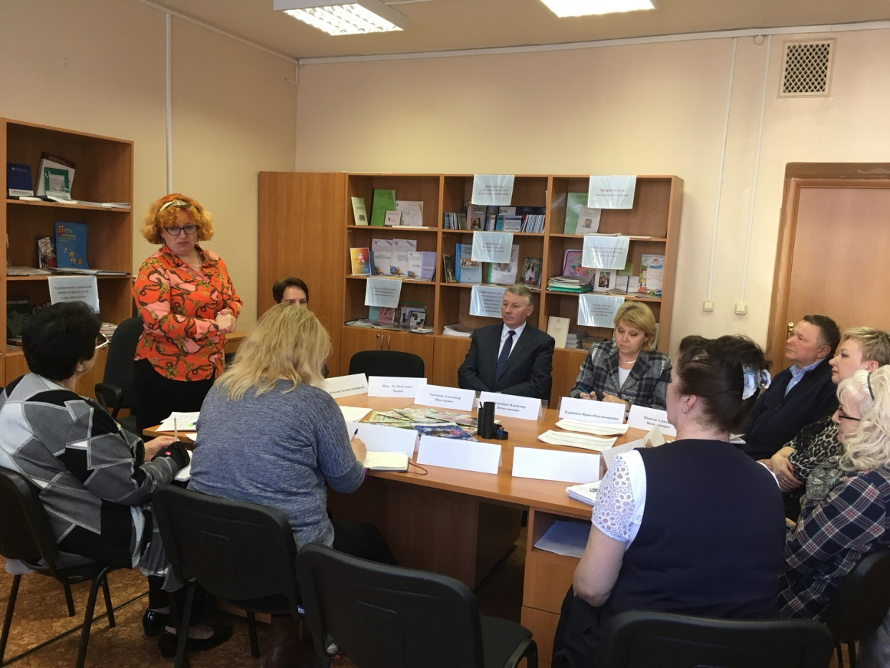
Круглый стол 16.04.2018

Slide 18
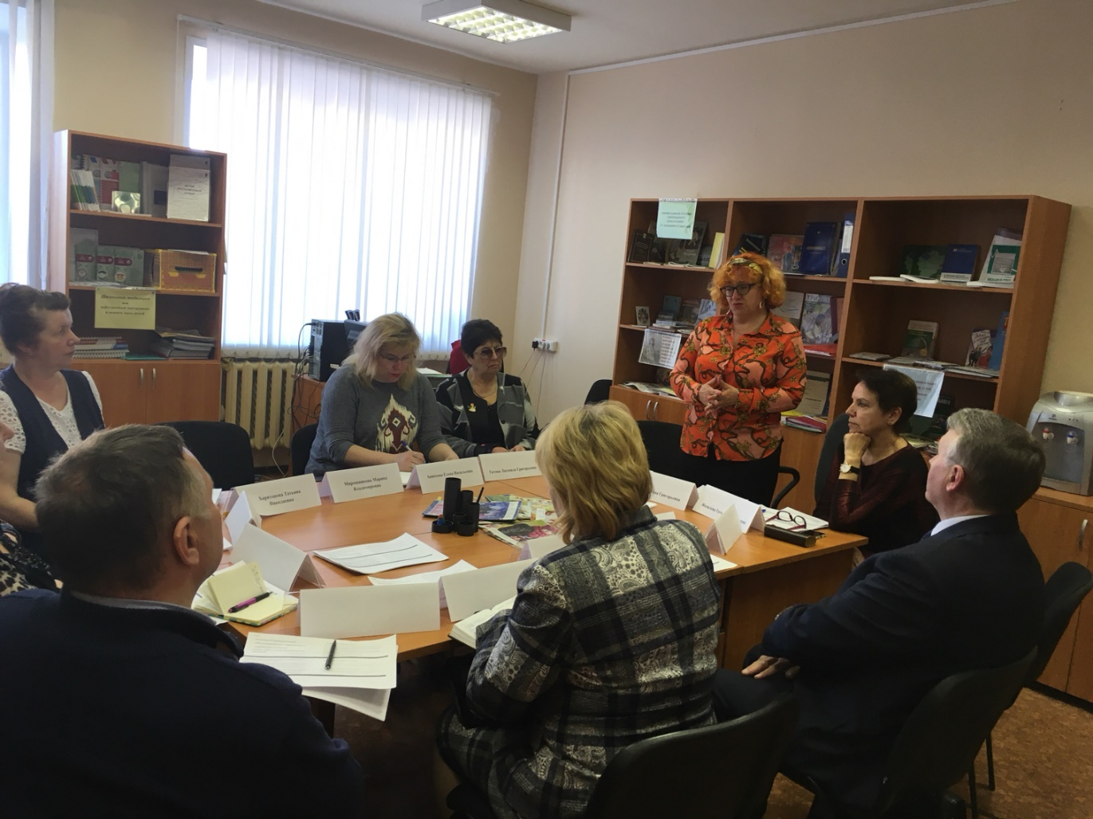
Круглый стол 16.04.2018

Slide 19
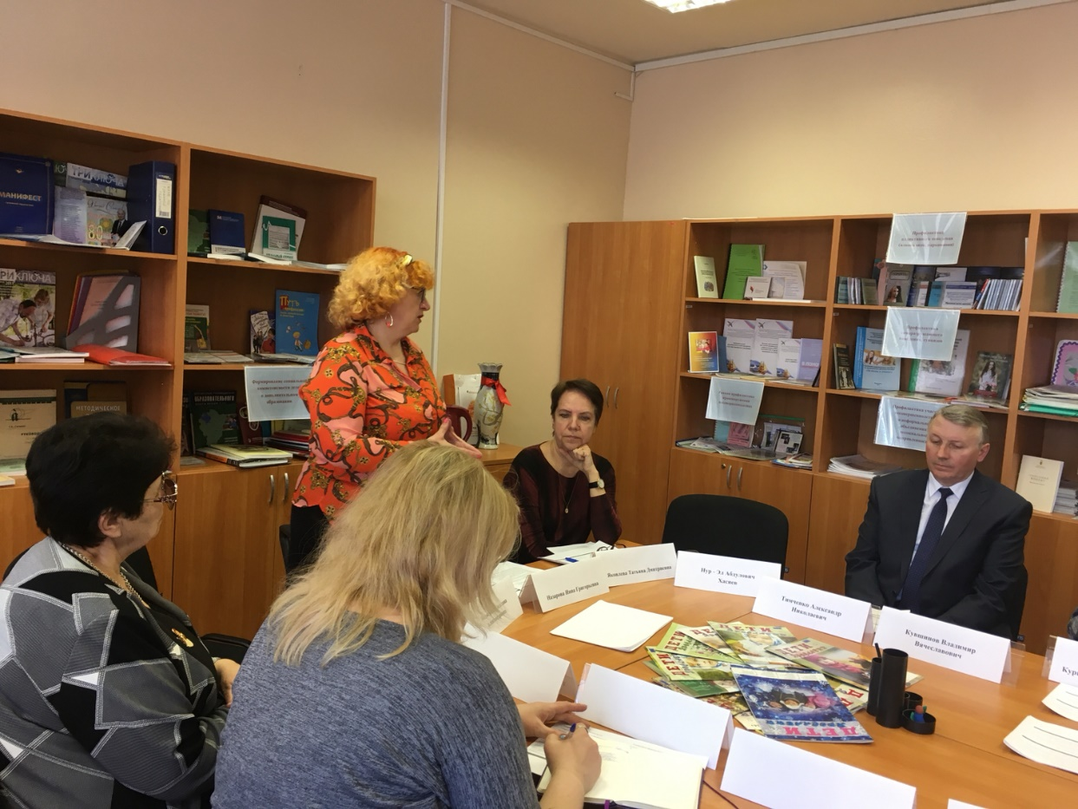
Круглый стол 16.04.2018

